Slide 1

JOIN
Dewi Soyusiawaty

Slide 2
JOIN
Primary key dan foreign key digunakan untuk menghubungkan record atau data antara beberapa tabel.
Data dari seluruh tabel yang ada perlu dilihat seluruhnya
untuk membuat informasi menjadi lengkap.
Klausa JOIN digunakan untuk menggabungkan data dari dua atau beberapa tabel, berdasarkan kolom/key yang berhubungan di antara tabel tersebut.

Slide 3
Tipe JOIN
(Inner) Join: mengembalikan data yang memiliki nilai key yang
sama/cocok di kedua tabel
Left (Outer) Join: mengembalikan semua data dari tabel sebelah kiri dan menampilkan data dari tabel sebelah kanan yang cocok dengan kondisi join
Right (Outer) Join: mengembalikan semua data dari tabel sebelah kanan
dan menampilkan data dari tabel sebelah kiri yang cocok dengan kondisi join
Full (Outer) Join: mengembalikan seluruh data/record dari tabel kiri dan
tabel kanan yang dikenai ON (termasuk data-data yang bernilai NULL)
Self Join: Inner join dari suatu tabel dengan dirinya sendiri
Union: mengembalikan data yang gabungan dari dua atau lebih
statement SELECT

Slide 4
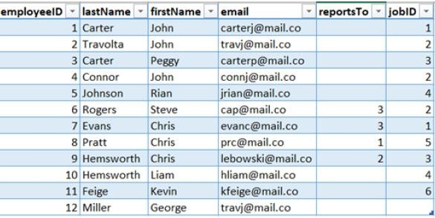
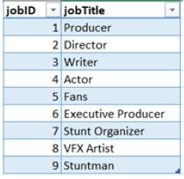
Table
Tabel Employees
Tabel Jobs

Slide 5
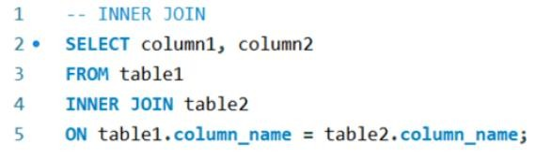
Inner Join
Mengembalikan data yang memiliki nilai
key yang sama/cocok di kedua tabel
Sintaks
Inner Join

Slide 6
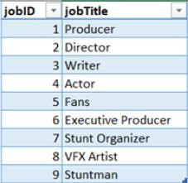
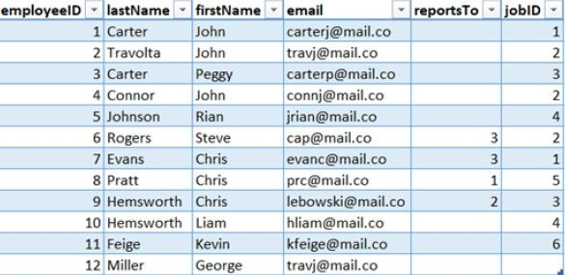
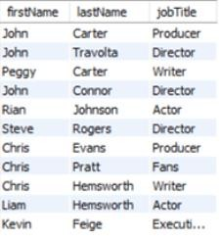
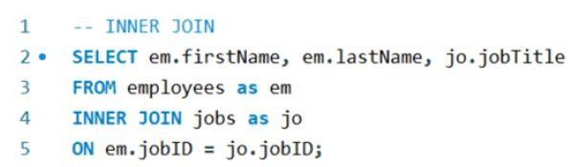
Inner Join
Tabel Jobs
Tabel Employees
Query
Hasil

Slide 7


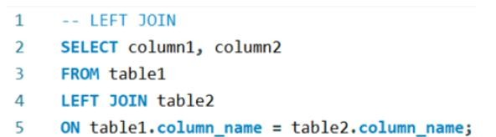
Left ( Outer ) Join
mengembalikan semua data dari tabel sebelah kiri (tabel pertama) dan menampilkan data dari tabel sebelah kanan (tabel kedua) yang cocok dengan kondisi join
Sintaks
Left Join

Slide 8
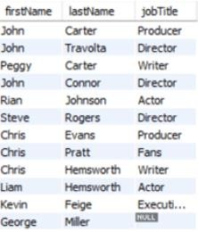
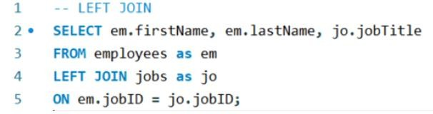
Left Join
Tabel Employees
Tabel Jobs
Query
Hasil

Slide 9
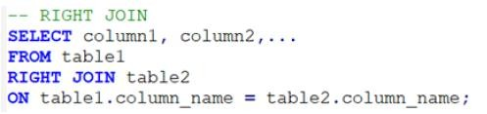
Right Outer Join
mengembalikan semua data dari tabel sebelah kanan (tabel kedua) dan menampilkan data dari tabel sebelah kiri (tabel pertama) yang cocok dengan kondisi join
Sintaks
Right Join

Slide 10
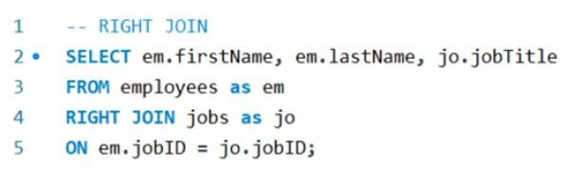
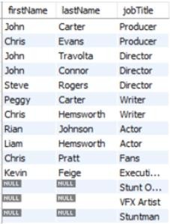
Right Join
Tabel Employees
Tabel Jobs
Query
Hasil

Slide 11
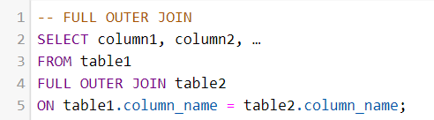
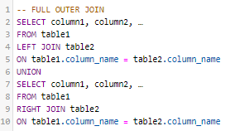
Full Outer Join
mengembalikan seluruh data/record dari tabel kiri dan tabel kanan yang dikenai ON (termasuk data-data yang bernilai NULL) ketika ada kecocokan antara data dari kedua tabel tersebut
Sintaks
Sintaks (MySQL)
Full Join

Slide 12
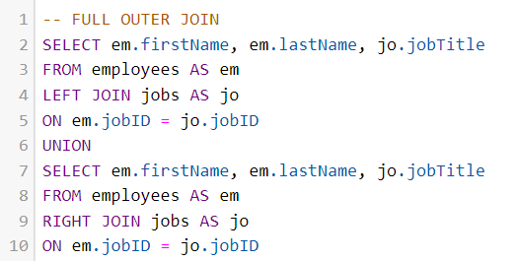
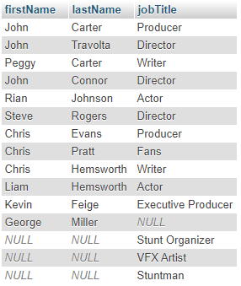
Full Join
Tabel Employees
Tabel Jobs
Query
Hasil

Slide 13
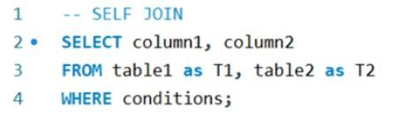
Self Join
mengembalikan seluruh record dari tabel yang
digabungkan dengan dirinya sendiri
Sintaks

Slide 14
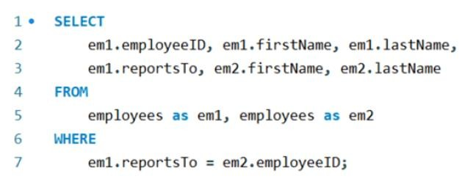
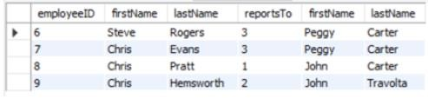
Self Join
Tabel Employees
Query
Hasil

Slide 15
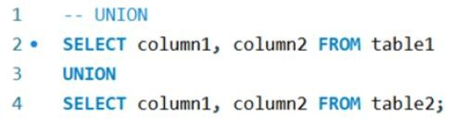
Union
mengembalikan data yang gabungan dari dua atau lebih statement SELECT
Sintaks
Catatan
Setiap statement SELECT dalam UNION harus memiliki jumlah
kolom yang sama
Kolom-kolom tersebut juga harus memiliki tipe data yang serupa
Kolom-kolom pada setiap statement SELECT juga harus berada dalam urutan yang sama

Slide 16
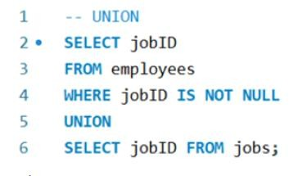

Union
Tabel Employees
Tabel Jobs
Query
Hasil

Slide 17
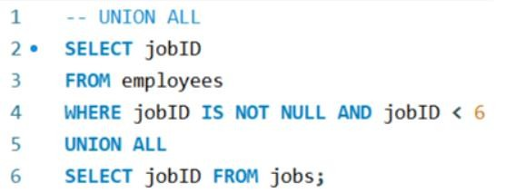
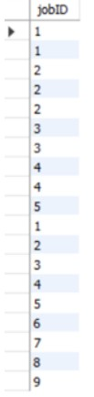
Union All
Tabel Employes
Query
Hasil
Tabel Jobs

Slide 18
Thanks !

